Slide 1
MUNI
SCI
Hodnocení vydatnosti pramenů
Z0059 Hydrologie – Cvičení 9
Brno
Podzim 2022
Simona Koreňová; 474426
474426@muni.cz

Slide 2
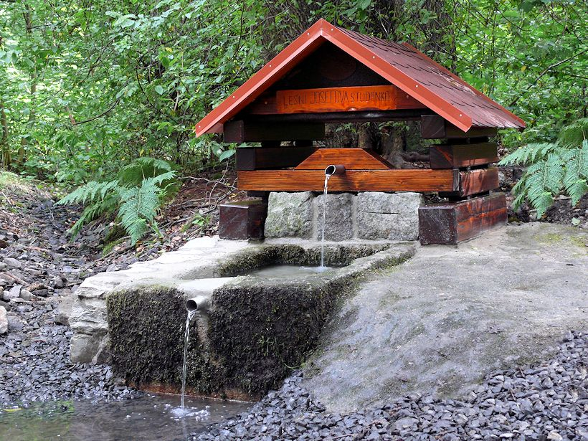
Prameny
Pramen - přirozený výtok podzemní vody na zemský povrch
Vydatnost pramene - množství vody vytékající z pramene (L/s, m³/s)
Dělení pramenů dle:
způsobu výtoku vody z podzemí
vydatnosti
vlastností horninového prostředí
teploty vody
obsahu minerálních látek
převládajícího obsahu minerálních

Slide 3
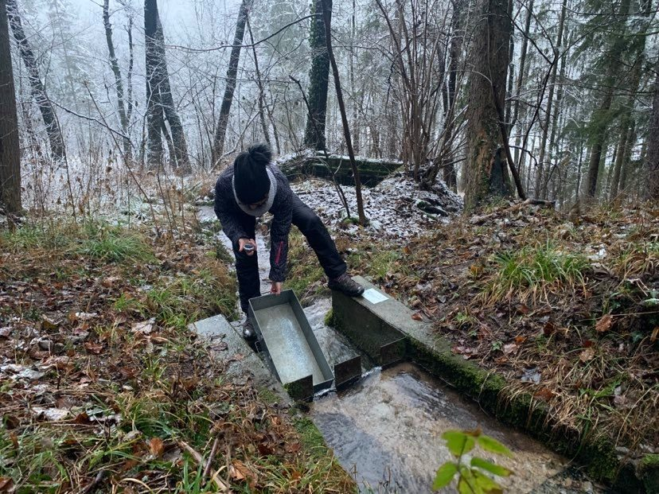
Metody hodnocení pramenů
Pramen povrchový vodný útvar těžce měřitelný
Pramen zemský povrch + technické úpravy měření
Vydatnost - Stejné metody spracování dat jako při hodnocení povrchových vod
Měření vydatnosti pramenů:
Automatizované stanice (ČHMÚ)
Dobrovolníci – pozorovatelé
(1x za týden – teploměr, stopky, plechová vanička)

Slide 4
Hodnocení vydatnosti pramenů Zadání cvičení č. 9
ZADÁNÍ:
Vyhodnoťte vydatnost Pohádkového pramene na základě naměřených denních hodnot pro rok 2020-2021 (min, max, průměr). Sestrojte kombinovaný graf chronologické čáry vydatnosti a srážkových úhrnů pro období listopad 2020 až říjen 2021. Dále vytvořte grafy vydatnosti pramene pro jednotlivé sezony roku (jar, léto, podzim, zima). Určete charakter pramene dle stupně rozkolísanosti a také určete stupeň spolehlivosti pramene a typ pramene dle míry proměnlivosti vydatnosti pramene.
ZDROJE:
Studijní materiály IS MUNI
VÝSTUPY:
tabulka nebo slovní popis základních statistik
kombinovaný graf chronologické čáry vydatnosti Pohádkového pramene a srážkových úhrnů na stanici Čertova skála
grafy s vydatností pramene pro jednotlivé sezony roku
tabulka shrnující informace o charakteru pramene dle stupně rozkolísanosti, stupeň spolehlivosti a míru proměnlivosti vydatnosti pramen
ZÁVĚR
Cvičení 9 odevzdat do příslušné odevzdávárny do 10:00 7.12.2022

Slide 5
Hodnocení vydatnosti pramenů Postup cvičení č. 9
STUPEŇ ROZKOLÍSANOSTI
Q_{max} : Q_{min}

Slide 6
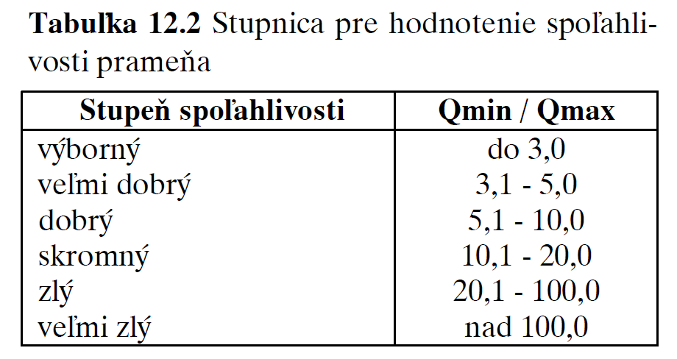
Hodnocení vydatnosti pramenů Postup cvičení č. 9
STUPEŇ SPOLEHLIVOSTI
Q_{min} / Q_{max}

Slide 7
Hodnocení vydatnosti pramenů Postup cvičení č. 9
MÍRA PROMĚNLIVOSTI VYDATNOSTI PRAMENE
1. Prameny stálé s mírou proměnlivostí vydatnosti do 25%.
2. Prameny subvariabilní s mírou proměnlivosti vydatnosti od 25 do 100%.
3. Prameny variabilní, kterých míra proměnlivosti přesahuje 100 %.

Slide 8
Hodnocení vydatnosti pramenů Výstupy cvičení č. 9
Grafická úprava výstupů je na Vás ☺
U každé charakteristiky uveďte postup výpočtu a výslednou hodnotu
Slovně zhodnoťte vydatnost Pohádkového pramene a pokuste se zdůvodnit případné kolísaní jeho vydatnosti
Porovnejte vydatnost pramene v jednotlivých sezonách
Porovnejte vývoj srážkových úhrnů na nejbližší stanici (Čertova skála – 0,85 km od pramene) a vydatnosti pramene. Je zde patrná shoda mezi těmito dvěma charakteristikami či nikoliv? Pokud ne pokuste se zdůvodnit proč tomu tak může být.

